Slide 1
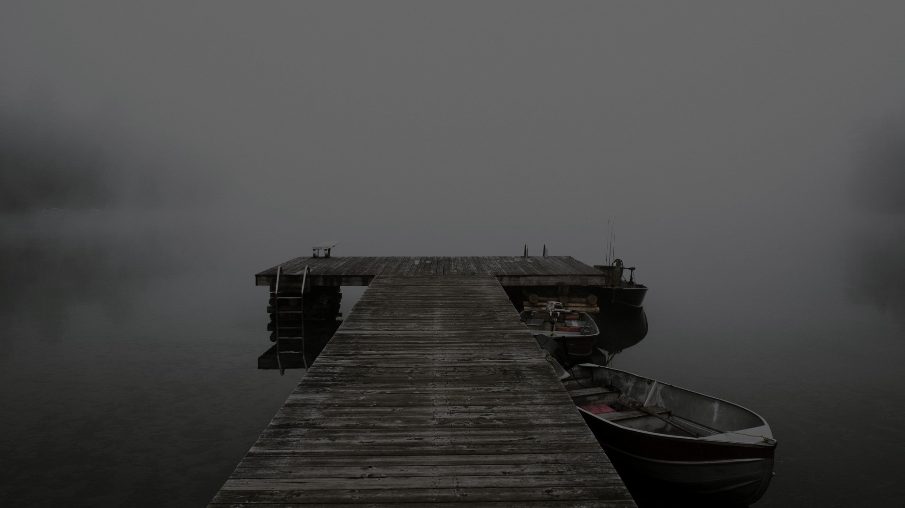
IGCSE P1
Gör, Çıkar, Kanıtla
1. Hafta • iki ders saati • süreç değerlendirme dersi
Bugünkü ana soru: Bir cevabı nereden çıkardığını gösterebiliyor musun?

Slide 2
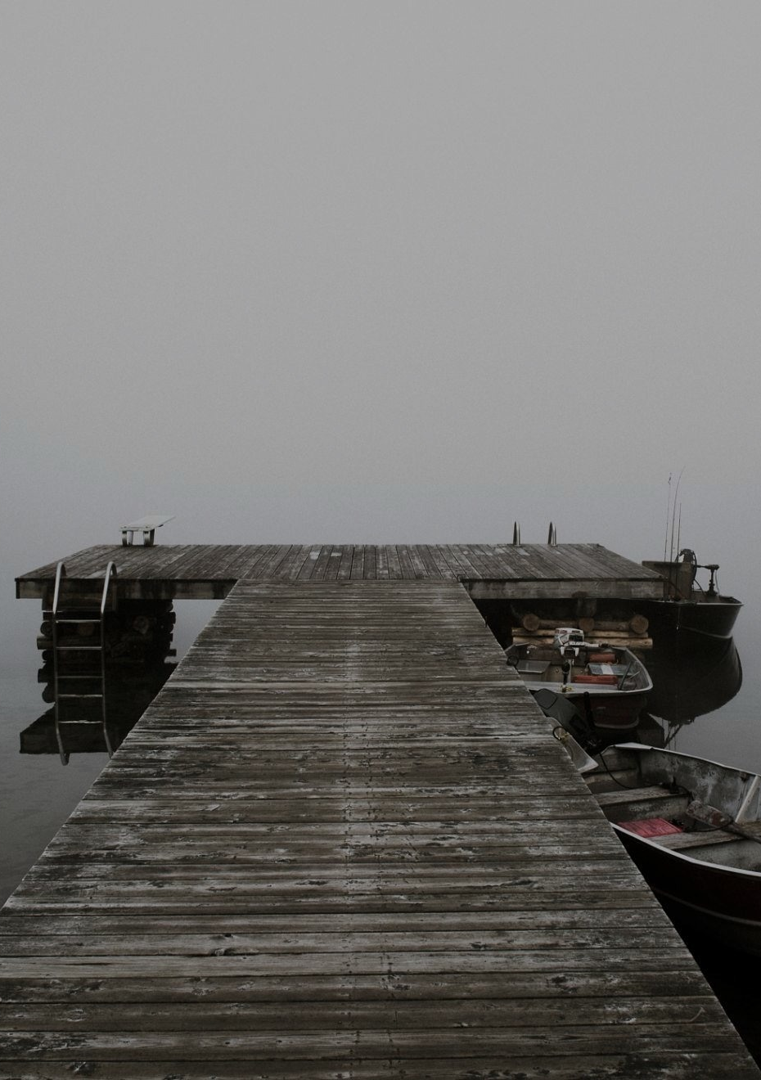
Bugünkü yolculuk
Okuma dersine görselden başlayıp metne geçiyoruz.
1
Görseli oku
Kesin bilgi ile çıkarımı ayır.
2
Kanıtla
Her yorumun dayanağını göster.
3
Metne geç
Kısa metinde ipuçlarını bul.
4
Tartış & özetle
Kendi cümlelerinle kısa özet yaz.
Ders sonunda öğrencinin seviyesi dört başlıkta gözlemlenecek:
açık bilgi • çıkarım • kanıt • özetleme
IGCSE P1 • 1. Hafta • 2

Slide 3
Önce sadece bakıyoruz.
Yorum yok. Hikâye yok. Kanıtlı gözlem var.
2 dakika bireysel düşünme
IGCSE P1 • 1. Hafta • 3

Slide 4
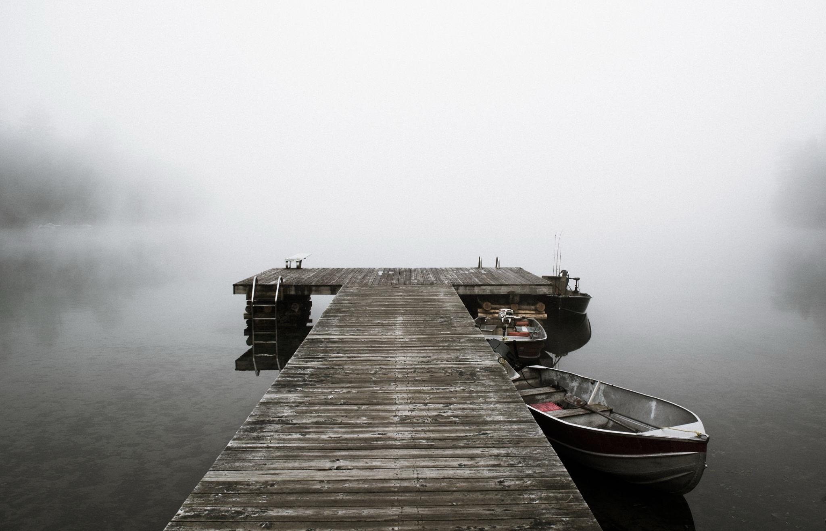

Slide 5
Görsel okuma
Deftere üç kısa cevap yaz.
1
Görselde kesin olarak ne görüyoruz?
2
Görsel hakkında ne çıkarabiliriz?
3
Çıkarımımızı hangi ayrıntıya dayandırıyoruz?
Kural: “Bence” demek yetmez. Görselden bir ayrıntı göster.
IGCSE P1 • 1. Hafta • 4

Slide 6
Dört temel kavram
P1’de cevap yalnızca doğru değil, dayanaklı olmalı.
Açık bilgi
Çıkarım
Açık bilgi
Doğrudan görülen ya da metinde yazan bilgi.
Çıkarım
Bilgilerden hareketle ulaşılan mantıklı sonuç.
Kanıt
Tahmin
Kanıt
Çıkarımı destekleyen ayrıntı.
Tahmin
Metnin/görselin yeterince desteklemediği ihtimal.
Çıkarım ≠ hayal gücü
IGCSE P1 • 1. Hafta • 5

Slide 7
Kanıtlı yorum alıştırması
Bu fotoğrafın atmosferini anlat; ama kanıtla.
Görev
Fotoğrafın çekildiği yerde nasıl bir atmosfer olduğunu düşünüyorsunuz? Görselden en az üç ayrıntıyla açıklayın.
Kullanma:
sisli
yalnız
sessiz
Bu kelimeler yerine başka ifadeler bul.
Ama görseldeki ayrıntıları kaybetme.
Mini hedef: gördüğünü kendi sözünle ifade etmek
IGCSE P1 • 1. Hafta • 6

Slide 8
Görselden metne geçiyoruz
Metni sessizce oku; sonra ipuçlarını yakala.
Sabahın erken saatlerinde iskeleye geldiğinde gölün üzeri neredeyse tamamen beyaz bir örtüyle kapanmıştı. Tahta zeminde biriken nem ayakkabılarının altında hafifçe ses çıkarıyordu. Kıyıya bağlı küçük tekneler yerlerinden kıpırdamıyor, karşı kıyı ise seçilmiyordu. Cebindeki saate baktı, sonra boş iskeleye doğru birkaç adım daha attı. Yanında getirdiği zarfı elinde sıkıca tutuyor, ara sıra gölün içinden bir ses duymuş gibi başını kaldırıyordu. Bir süre sonra banklardan birine oturdu; ama çantasını yere bırakmadı.
Okurken işaretle: açık bilgi • ipucu • emin olmadığın yer
IGCSE P1 • 1. Hafta • 7

Slide 9
Bireysel çalışma
10 dakika • kısa ve kanıtlı cevap
1. Metinden üç açık bilgi yaz.
2. Karakter hakkında iki çıkarım yap.
3. Her çıkarımı bir ayrıntıyla destekle.
4. Metinde kesin olarak bilemeyeceğimiz bir şeyi yaz.
Ölçtüğümüz şey: hız değil, dayanaklı okuma.
IGCSE P1 • 1. Hafta • 8

Slide 10
Grup çalışması
15 dakika • en güçlü iki çıkarımı seçin.
Grubun görevi
Herkesin cevabını dinleyin. Metnin en güçlü desteklediği iki çıkarımı seçin.
Tablo
Çıkarım → Metindeki kanıt → Neden güçlü?
Okuyucu
Dedektif
Sorgulayıcı
Yazıcı
Sorgulayıcının tek cümlesi: “Bunu nereden çıkardın?”
IGCSE P1 • 1. Hafta • 9

Slide 11
Ortak sınıf tartışması
Cevapları dört kategoriye ayırıyoruz.
Kesin bilgi
Güçlü çıkarım
Zayıf çıkarım
Desteksiz yorum
Soracağımız üç soru:
• Kanıt nerede?
• Soru kaç bilgi istiyor?
• Bu bilgi mi, çıkarım mı?
IGCSE P1 • 1. Hafta • 10

Slide 12
Kendi cümlelerinle özetle
10 dakika • 30–40 kelime
Yönerge
Metni, temel bilgileri koruyarak kendi cümlelerinizle 30–40 kelime arasında özetleyiniz. Metindeki cümleleri doğrudan kopyalamayınız.
Kontrol listesi
Ana fikir var mı?
Gereksiz ayrıntıları attın mı?
Cümleler sana ait mi?
Kelime sınırında mısın?
Kopyalayarak kısaltmak ≠ özetlemek
IGCSE P1 • 1. Hafta • 11

Slide 13
Çıkış bileti
Bugün en kolay yaptığım şey:
Bugün en çok zorlandığım şey:
Bir çıkarımın güçlü olabilmesi için …
Kendini 1–5 arasında değerlendir: açık bilgi • çıkarım • kanıt • özetleme
Bu not değil; öğretmenin yol haritası.

